Slide 1
CarePets Plataforma para Ofrecer Servicios para Mascotas
Unai López Ansoleaga
Imanol Usandizaga Lombana

Slide 2
Contenido
MOTIVACIÓN
OBJETIVOS
METODOLOGÍA
DISEÑO
IMPLEMENTACIÓN
CONCLUSIONES

Slide 3
Motivación
Amante de los animales
Problema para cuidarlos en vacaciones
Gente con falta de tiempo
Problemas con las adopciones de las protectoras
Búsqueda de clínica veterinaria de confianza

Slide 4


Objetivos
Ayudar a dueños con falta de tiempo | Ayudar a dueños en periodos de vacaciones | Dar a conocer a protectoras de animales y facilitar las adopciones | Ayudar a anunciar a las clínicas veterinarias | Crear una comunidad mediante un foro

Slide 5

Metodología / PMBOOK
Establece un criterio de buenas prácticas
Reduce la incertidumbre en el desarrollo del proyecto
Ampliamente utilizado y aceptado

Slide 6
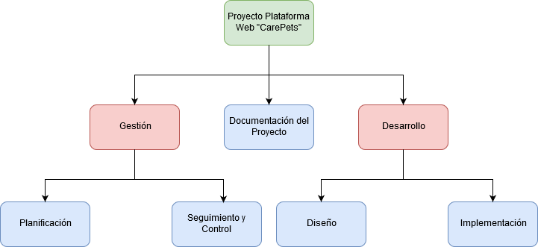
Metodología / Diagrama EDT

Slide 7
Metodología / Dependencias

Slide 8
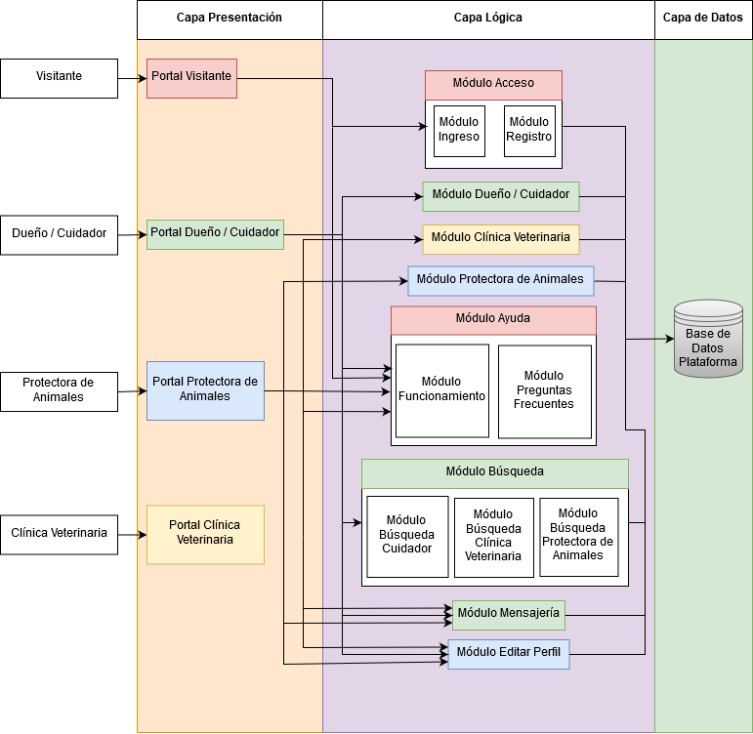
Diseño / Arquitectura Lógica

Slide 9
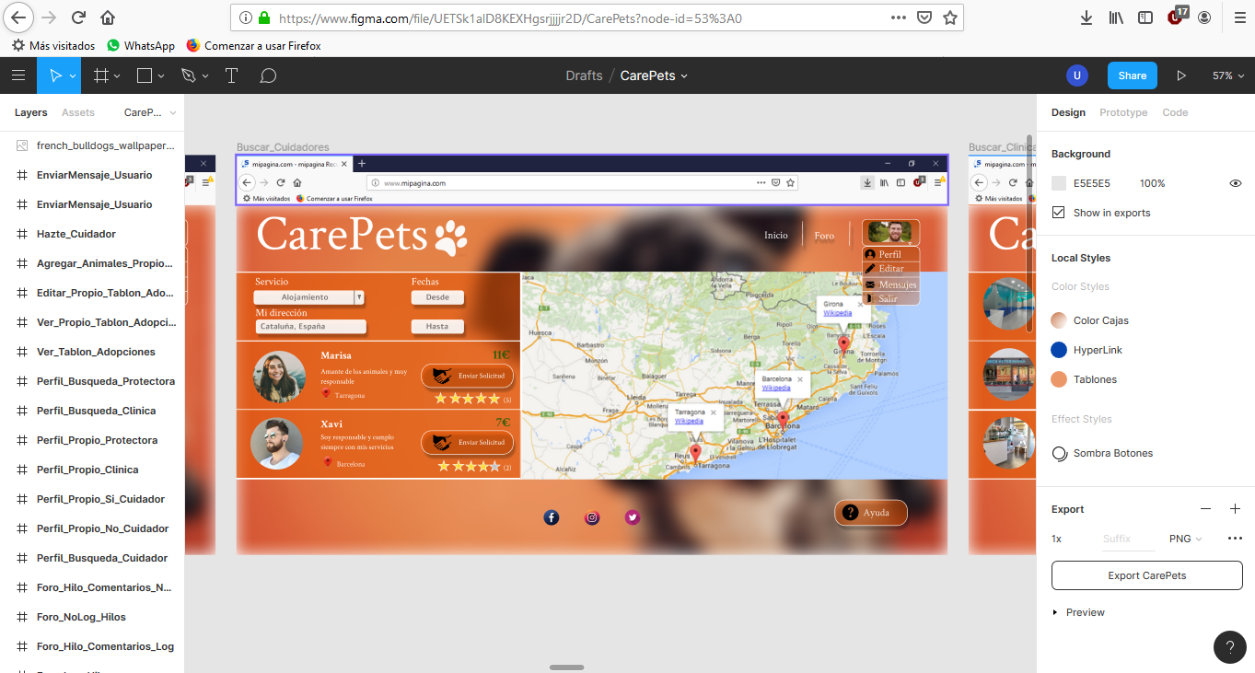
Diseño / Prototipo Digital con Figma
Reducir incertidumbre del proyecto
Mejorar estética
Mejorar “User Experience”

Slide 10





Implementación / Tecnologías

Slide 11



Implementación / Tipos de Usuario
Dueño / Cuidador Clínica Veterinaria Protectora de Animales
Dueño + Cuidador

Slide 12
Implementación / Funcionalidades Dueño/Cuidador
SISTEMA DE MENSAJERÍA | DISPONIBLE
Enviar mensaje directo
Responder mensaje
Solicitar servicio de cuidador
Aceptar solicitud de servicio | Si es cuidador Si no es cuidador
Rechazar solicitud de servicio | Si es cuidador Si no es cuidador
Solicitar adopción de protectora
Aceptar solicitud de adopción
Rechazar solicitud de adopción

Slide 13
Implementación / Funcionalidades Dueño/Cuidador
EDICIÓN DE PERFIL | DISPONIBLE
Editar contraseña
Editar información obligatoria
Editar información opcional
Editar información de cuidador
Editar tablón de adopciones
SISTEMA DE BÚSQUEDA | DISPONIBLE
Búsqueda de cuidadores
Búsqueda de clínicas veterinarias
Búsqueda de protectoras de animales

Slide 14
Implementación / Funcionalidades Clínica Veterinaria
SISTEMA DE MENSAJERÍA | DISPONIBLE
Enviar mensaje directo
Responder mensaje
Solicitar servicio de cuidador
Aceptar solicitud de servicio
Rechazar solicitud de servicio
Solicitar adopción de protectora
Aceptar solicitud de adopción
Rechazar solicitud de adopción

Slide 15
Implementación / Funcionalidades Clínica Veterinaria
EDICIÓN DE PERFIL | DISPONIBLE
Editar contraseña
Editar información obligatoria
Editar información opcional
Editar información de cuidador
Editar tablón de adopciones
SISTEMA DE BÚSQUEDA | DISPONIBLE
Búsqueda de cuidadores
Búsqueda de clínicas veterinarias
Búsqueda de protectoras de animales

Slide 16
Implementación / Funcionalidades Protectora de Animales
SISTEMA DE MENSAJERÍA | DISPONIBLE
Enviar mensaje directo
Responder mensaje
Solicitar servicio de cuidador
Aceptar solicitud de servicio
Rechazar solicitud de servicio
Solicitar adopción de protectora
Aceptar solicitud de adopción
Rechazar solicitud de adopción

Slide 17
Implementación / Funcionalidades Protectora de Animales
EDICIÓN DE PERFIL | DISPONIBLE
Editar contraseña
Editar información obligatoria
Editar información opcional
Editar información de cuidador
Editar tablón de adopciones
SISTEMA DE BÚSQUEDA | DISPONIBLE
Búsqueda de cuidadores
Búsqueda de clínicas veterinarias
Búsqueda de protectoras de animales

Slide 18

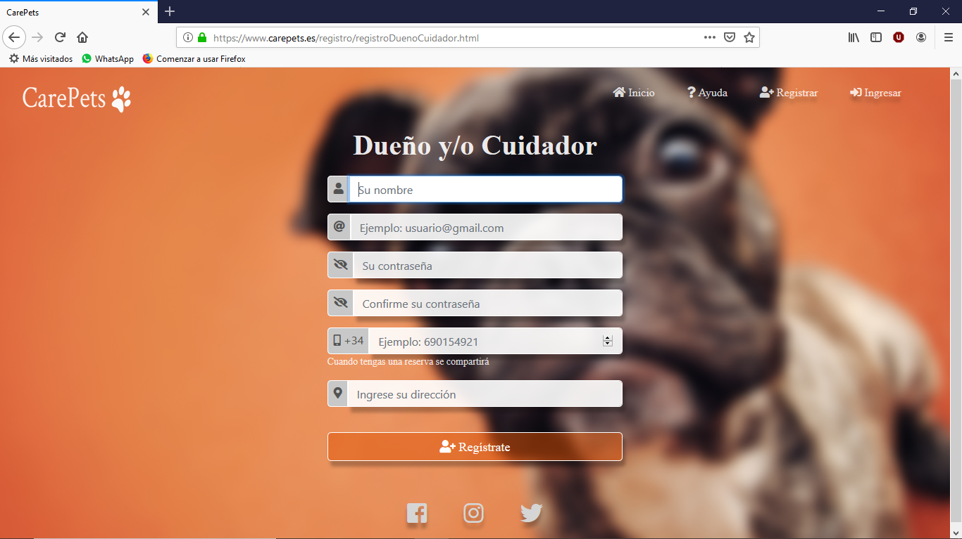
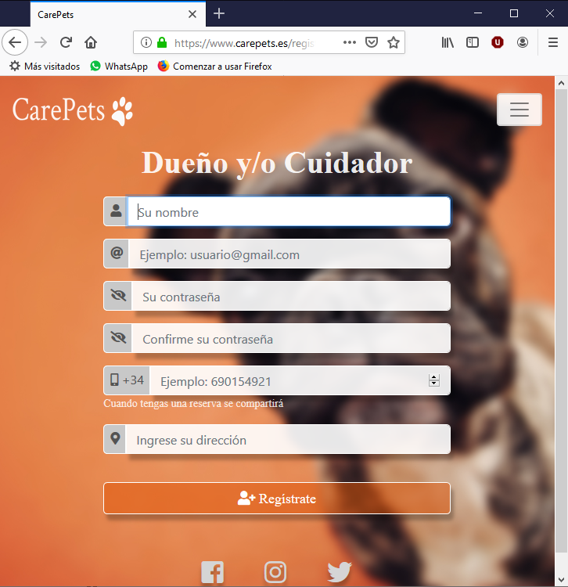
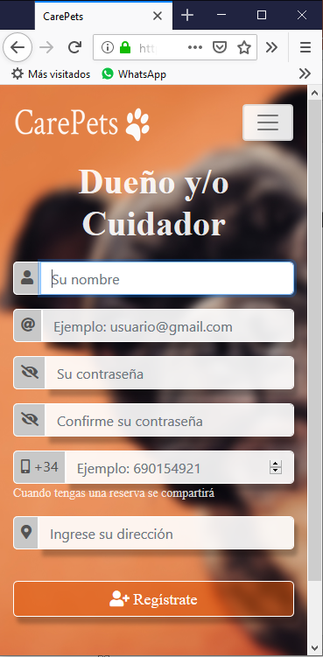
Implementación / Interfaces Responsivas

Slide 19
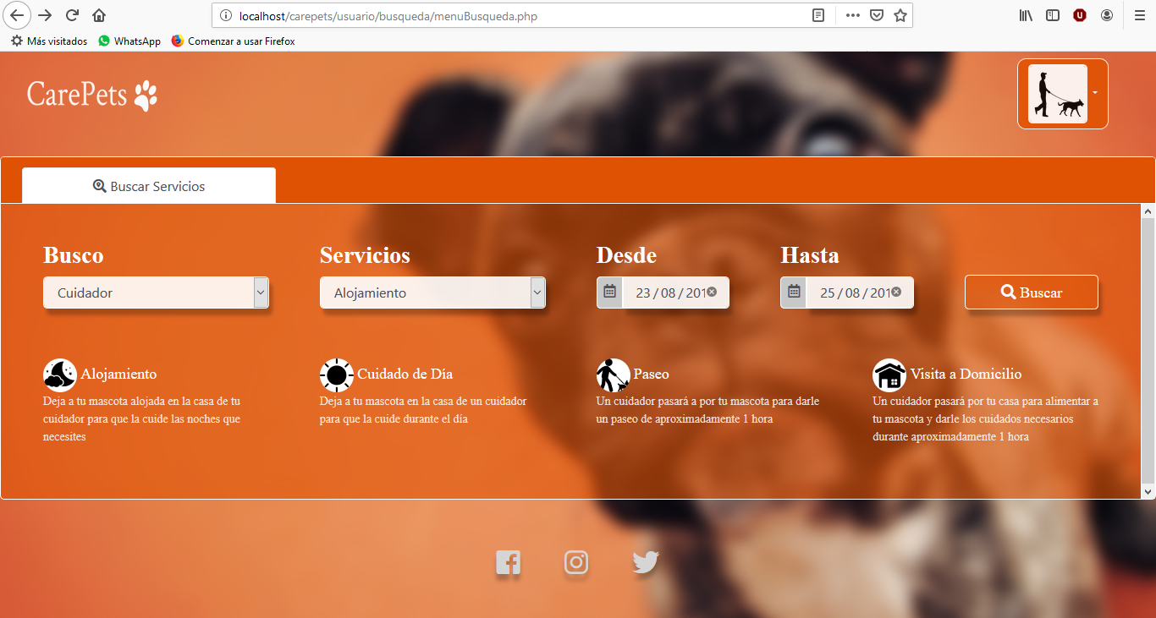
Implementación / Ejemplo Proceso de Solicitud

Slide 20
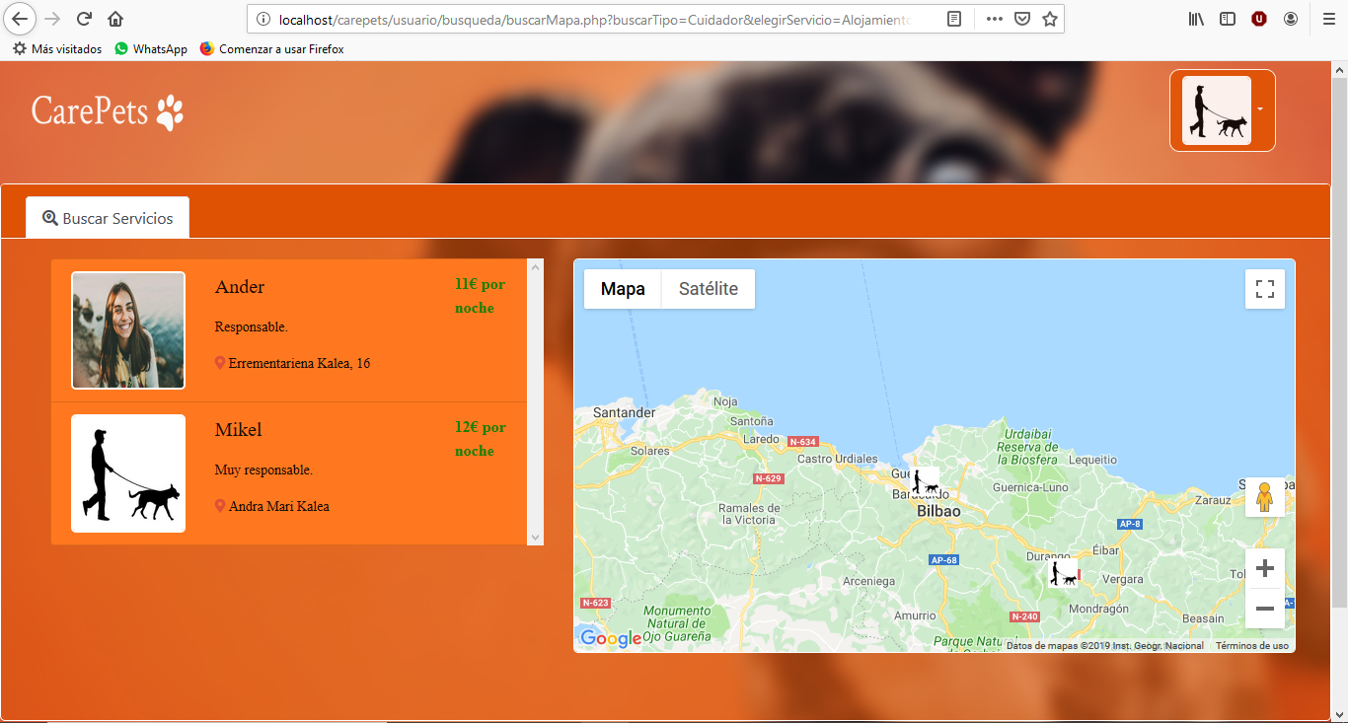
Implementación / Ejemplo Proceso de Solicitud

Slide 21
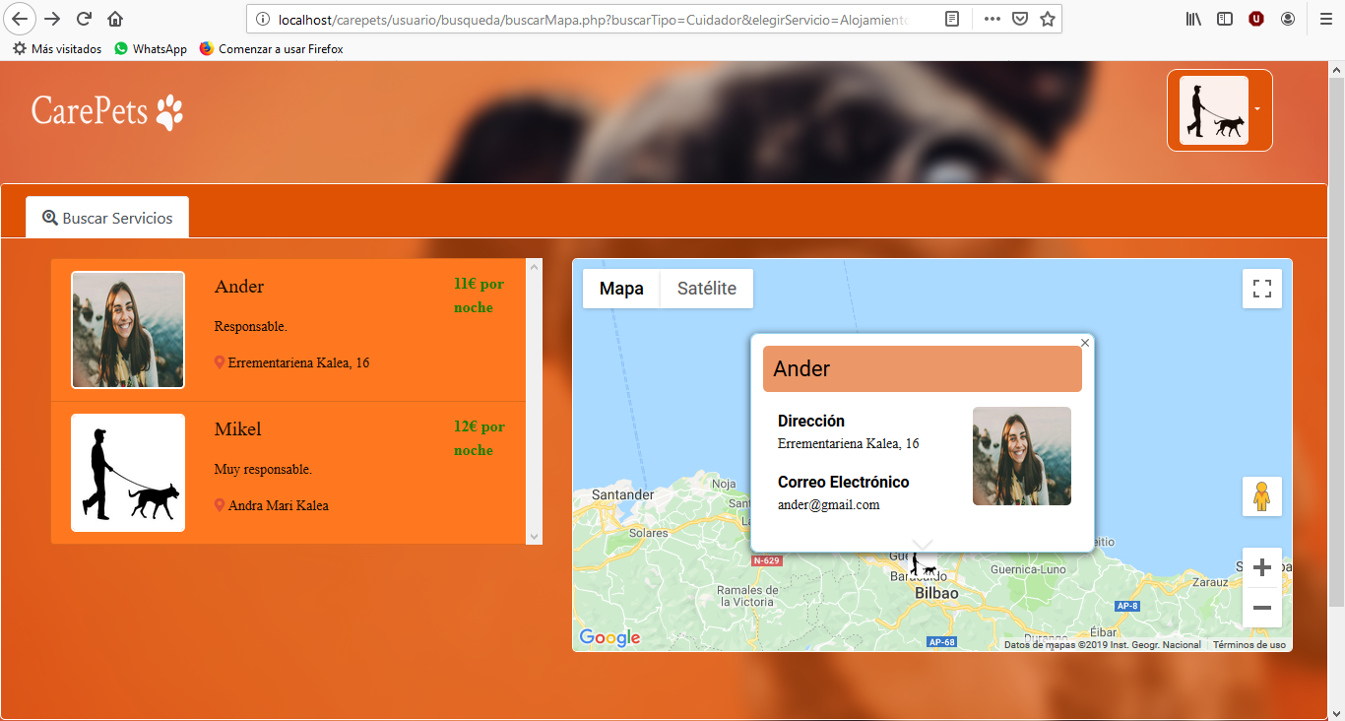
Implementación / Ejemplo Proceso de Solicitud

Slide 22
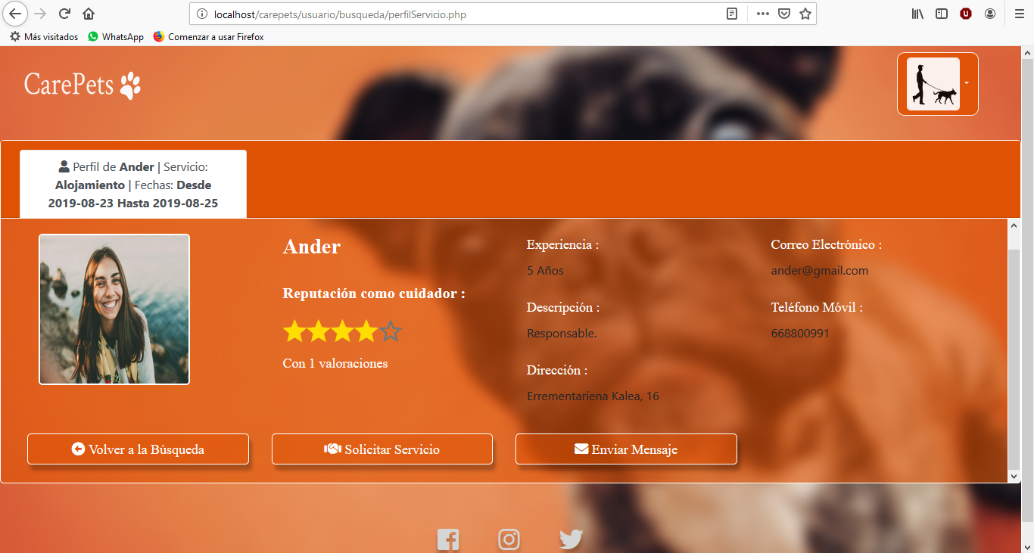
Implementación / Ejemplo Proceso de Solicitud

Slide 23
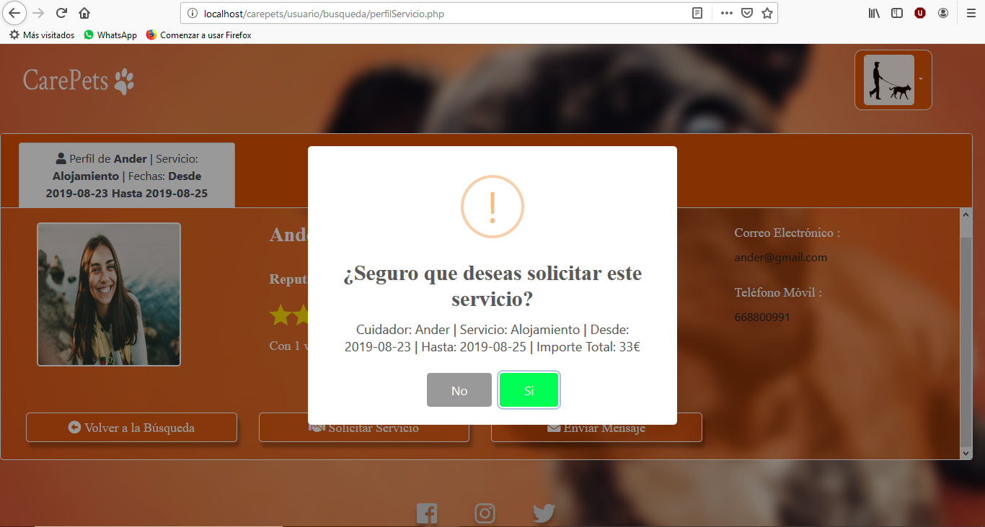
Implementación / Ejemplo Proceso de Solicitud

Slide 24
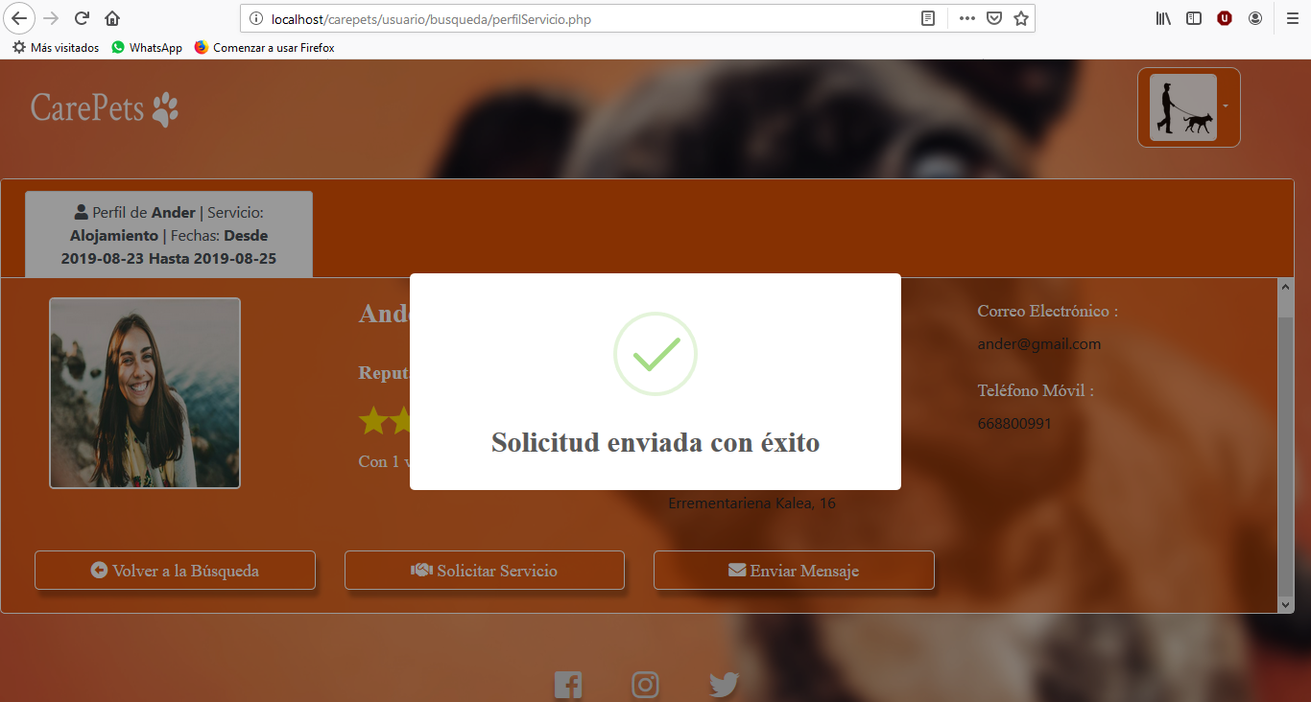
Implementación / Ejemplo Proceso de Solicitud

Slide 25
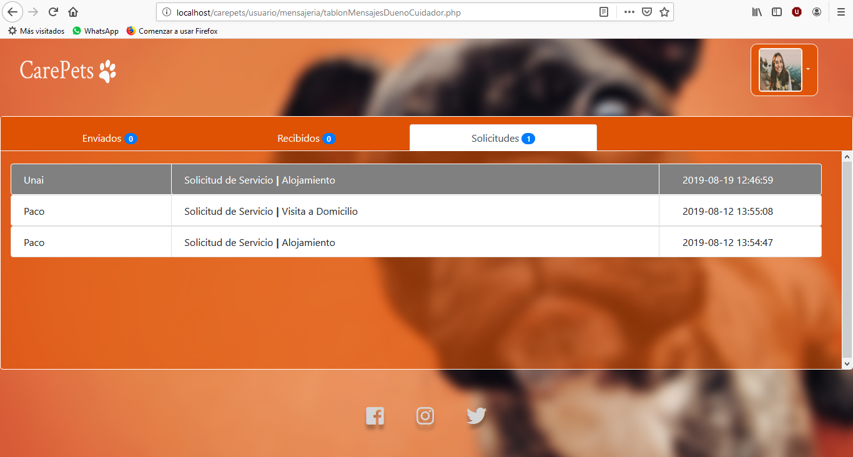
Implementación / Ejemplo Proceso de Solicitud

Slide 26
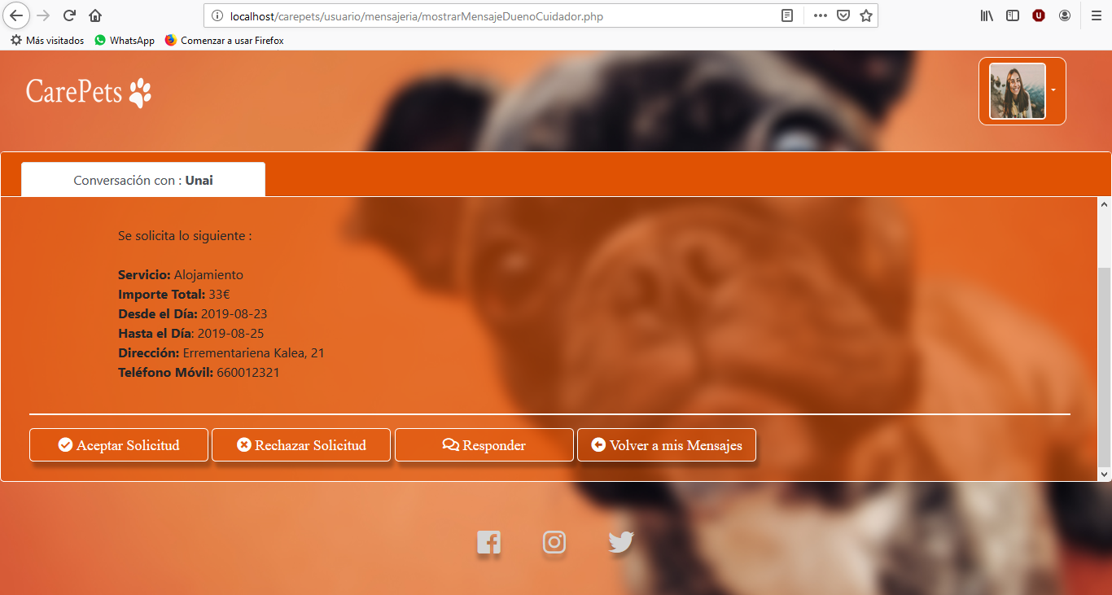
Implementación / Ejemplo Proceso de Solicitud

Slide 27
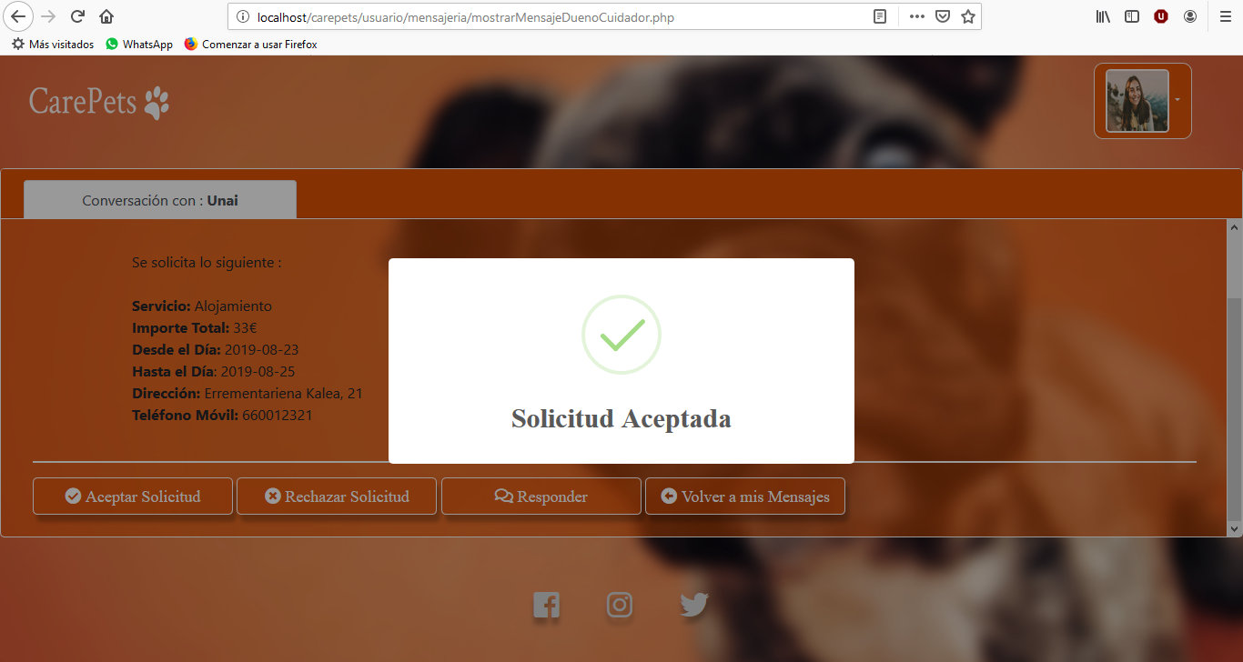
Implementación / Ejemplo Proceso de Solicitud

Slide 28
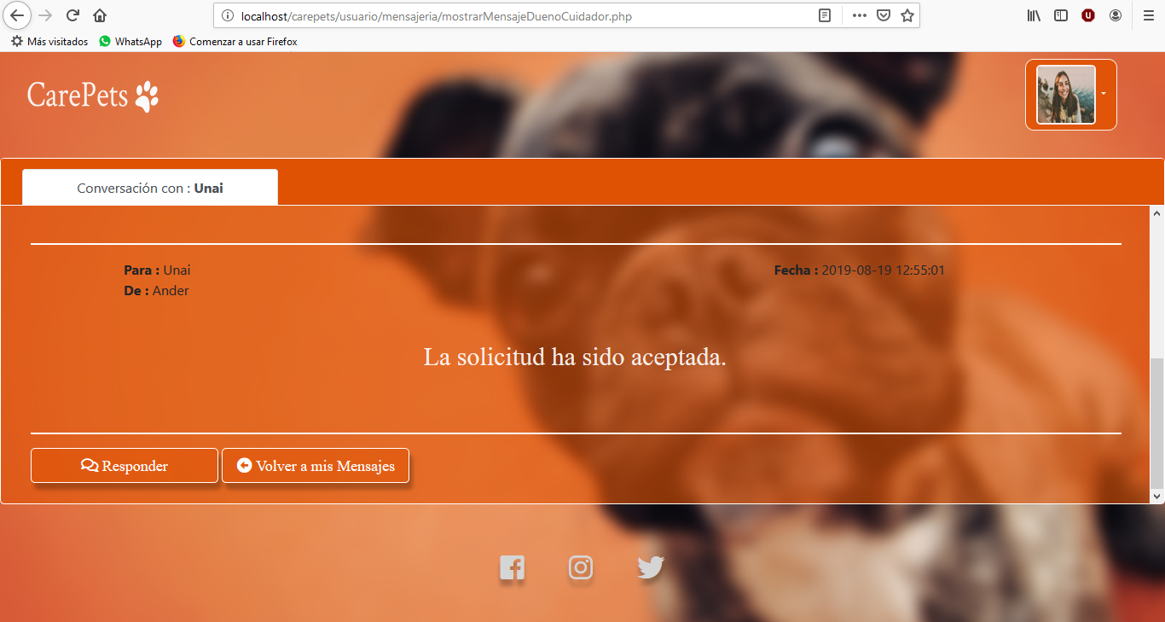
Implementación / Ejemplo Proceso de Solicitud

Slide 29
Conclusiones
Error subestimando el desarrollo del foro
Interfaces intuitivas
Curva de aprendizaje leve
Producto atractivo
Producto que ofrece gran valor
Mejorable desde el punto de vista de las funcionalidades de usuario

Slide 30
https://www.carepets.es

